Slide 1
NETy, GISTy a lymfomy trávícího traktu.
Leoš Křen, Ústav patologie FN Brno

Slide 2
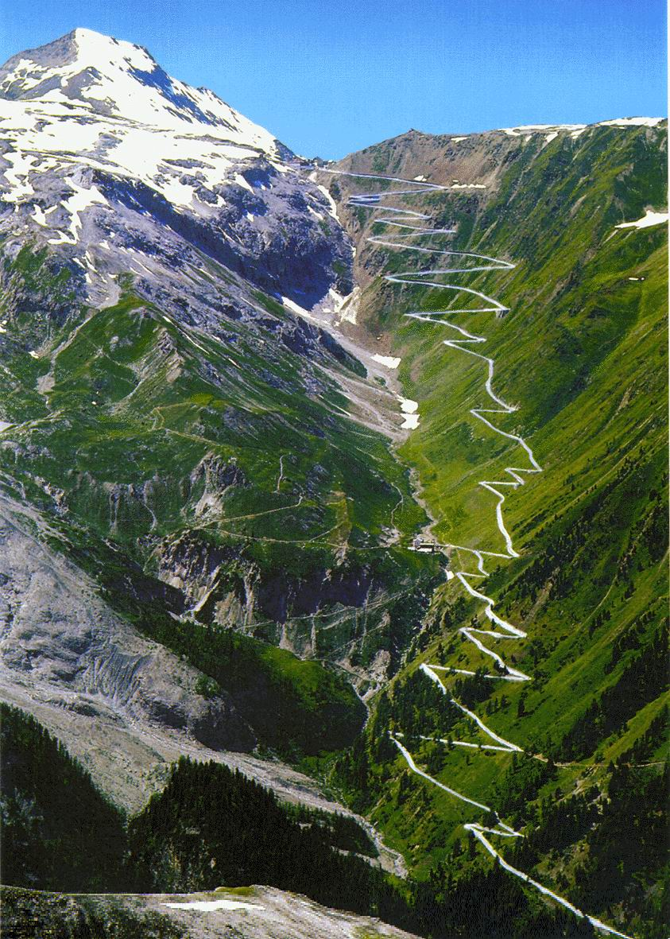
Kvíz: kde je tato silnice?

Slide 3
NETy
Neuroendokrinní („karcinoidní“) tumory (NETy) jsou jsou tumory neuroendokrinního původu které mají původ v trávícím a dýchacím traktu.^{1,2}
NETy byly poprvé popsány Siegfriedem Oberndorferem.
Doba od objevení se prvních příznaků do stanovení správné diagnózy trvá v průměru 5 až 7 let², s tím že 60% až 80% patientů je diagnostikováno v pokročilém stadiu choroby včetně metastáz.^{2,3}
¹Oberg K, Castellano D.Current knowldege on diagnosis and staging of neuroendocrine tumors. Cancer Metastasis Rev. 2011;30 Suppl 1:3-7.
²Modlin IM, Oberg K, Chung DC et al. Gastroenteropancreatic neuroendocrine tumours. Lancet Oncol. 2008;9:61-72
³Schimmack S, Svejda B, Lawrence B, Kidd M, Modlin IM. The diversity and commonalities of gastroenteropancreatic neuroendocrine tumors. Langenbecks Arch Surg. 2011;396:273-298.

Slide 4
Distribuce NETů
Modlin IM, Lye KD, Kidd M. A 5-decade analysis of 13,715 carcinoid tumors. Cancer. 2003;97:934-959.
Caldarella A, Crocetti E, Paci E. Distribution, incidence, and prognosis in neuroendocrine tumors: a population based study from a cancer registry. Pathol Oncol Res. 2011; published online Apr 9. DOI: 10.1007/s12253-011-9382-y.

Slide 6
NETy: makroskopický vzhled
Většinou dobře ohraničené, solidní masy šedého, homogenního lesklého parenchymu. Větší pNETy mohou být multinodulární, rozdělené vazivovými septy, expandující s úseky invaze.

Slide 7
Mikroskopický vzhled
„Intervence mikroskopická není k rozhodnutí zda je tumor maligní povahy vůbec nutná.“
dr. Velpeau, profesor klinické chirurgie,
Paříž, 1853.

Slide 10
NETy představují závažnou diagnostickou výzcu, protože i malé NETy a pNETy ( <2 cm) mohou být agresívní a metastázující. ^{4,5,6}
50% pacientů s pNETy má jaterní metastázy v době diagnózy.⁷
⁴Alexiev BA, Drachenberg CB, Papadimitriou JC. Endocrine tumors of the gastrointestinal tract and pancreas: grading, tumor size and proliferation index do not predict malignant behavior. Diagn Pathol. 2007;2:28.
⁵Soga J. Early-stage carcinoids of the gastrointestinal tract: an analysis of 1914 reported cases. Cancer. 2005;103:1587-1595.
⁶Mullen JT, Wang H, Yao JC et al. Carcinoid tumors of the duodenum. Surgery. 2005;138:971-977.
⁷Modlin IM, Oberg K, Chung DC et al. Gastroenteropancreatic neuroendocrine tumours. Lancet Oncol. 2008;9:61-72

Slide 12
Diagnóza NETů (pNETs) vyžaduje multioborovou spolupráci praktika, gastroenterologa, chirurga, radiologa, endokrinologa, patologa a ostatních specialistů.^{4,5}
⁴Boudreaux JP, Klimstra DS, Hassan MM et al. The NANETS consensus guideline for the diagnosis and management of neuroendocrine tumors: well-differentiated neuroendocrine tumors of the jejunum, ileum, appendix, and cecum. Pancreas. 2010;39:753-766.
⁵Singh S, Law C. Multidisciplinary reference centers: the care of neuroendocrine tumors. J Oncol Pract. 2010;6:e11-e16

Slide 13
Klasifikace
WHO klasifikace 2010 dělí neuroendokrinní neoplázie do 2 klinicko-pathologických skupin: dobře a špatně diferencované NETy:
Dobře diferencované NETy mohou být klasifikovány jako grade 1 nebo grade 2 v závislosti na proliferaci a histologickém obrazu. Dobře diferencované NETy grade 1 a grade 2 byly tradičně označovány jako karcinoidy, bez ohledu na topiku. WHO 2010 užívá termín „karcinoid" pouze pro grade 1 NETy.

Slide 14
Špatně diferencované grade 3 neuroendokrinní karcinomy (velkobuněné nebo malobuněčné).
Všechny NETy mají maligní potenciál!

Slide 15
Klasifikace

Slide 16
Diagnostika
Mandatorní:
Patologické (histopatologické) vyšetření: dobře či špatně diferencovaný tumor
Exprese neuroendokrinních markerů (synaptofyzin: může být - u duodenálních a rektálních NETů, chromogranin: může být + u adrenokortikálních tumorů a pseudopapilárního tumor pankreatu)
Proliferační aktivita (G1 – G3)

Slide 17
Smíšený adenoneuroendokrinní karcinom (MANEC)
Fenotyp jak adenokarcinomu, tak neuroendokrinního karcinomu
Každá komponenta tvoří minimálně 30% buněk tumoru
Každá komponenta by měla mír separátní grading

Slide 18
GISTy
GastroIntestinální Stromální Tumory
Původ v interstitiálních stromálních Cajalových buňkách
10-20/10 milionů lidí – nejčastější mezenchymální tumory GIT (+ mezenterium, omentum)

Slide 19
Makroskopický vzhled GISTů
50-70% žaludek, dále tenké střevo, kolorektální oblast, jícen
Začínají jako submukózní léze
Rostou většinou endofyticky paralelně s osou lumen.
Méně často rostou endofyticky

Slide 20
Jícen 1%
Žaludek 60%
Duodenum 5%
Jejunum, ileum 30%
Kolorektální oblast 1%
Appendix 1%
Mesenterium, omentum: zbytek

Slide 21
Mikroskopický vzhled GISTů
Z vřetenitých buněk (2/3)
Epitheloidní (1/3)
Smíšený
Imunohistochemická pozitivita na
c-kit (CD 117) a na DOG-1 (Described On GIST)

Slide 22
A: vřetenitý GIST. B: kulatobuněčný GIST. C: c-kit (CD 117). D: DOG-1

Slide 23
Dnes se dále bere v potaz primární lokalizace a přítomnost/absence ruptury (prognostické mapy)

Slide 24
Všechny GISTy mají maligní potenciál!

Slide 25
Lymfomy GIT
MALTom: žaludek (H. p. +), tenké střevo
Difúzní velkobuněčný B lymfom (DLBCL): žaludek, střevo
Dále skupina střevních lymfomů, nejdůležitější:
Enteropathy-associated T-cell lymphoma
(EATL), asociovaný s celiakií

Slide 26

Odpověď: průsmyk dello Stelvio, Itálie, 2 760 m
Cesta vpřed může být strmá a klikatá…

